Slide 1
PORTAL
Avrupa okulları içi ağ
eTwinning Türkiye
Ulusal Destek Servisi

Slide 2
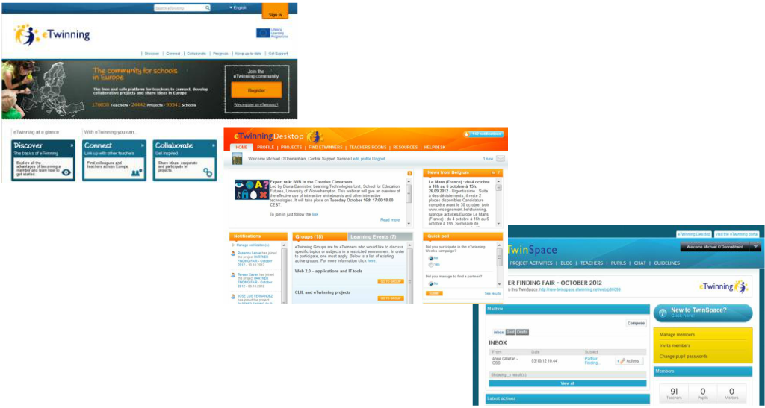
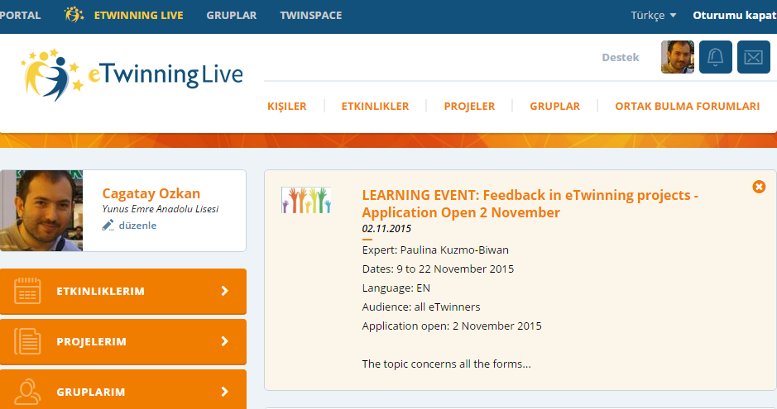
PORTAL (Herkese açık)
eTwinning Live
(Kayıtlı öğretmenlere açık)
TWINSPACE
(Sadece proje ortaklarına açık)

Slide 3
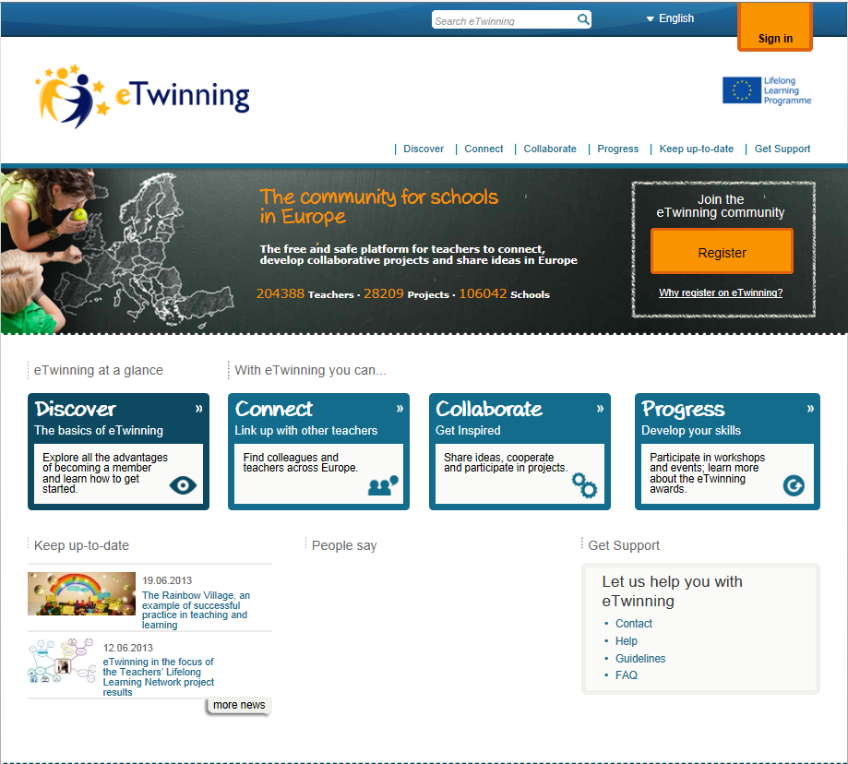
PORTAL (Herkese açık)
http://www.etwinning.net/
Dili Türkçe yapabiliriz.
Portala kayıtlı okul, öğretmen ve proje sayıları
Güncel haberler

Slide 4
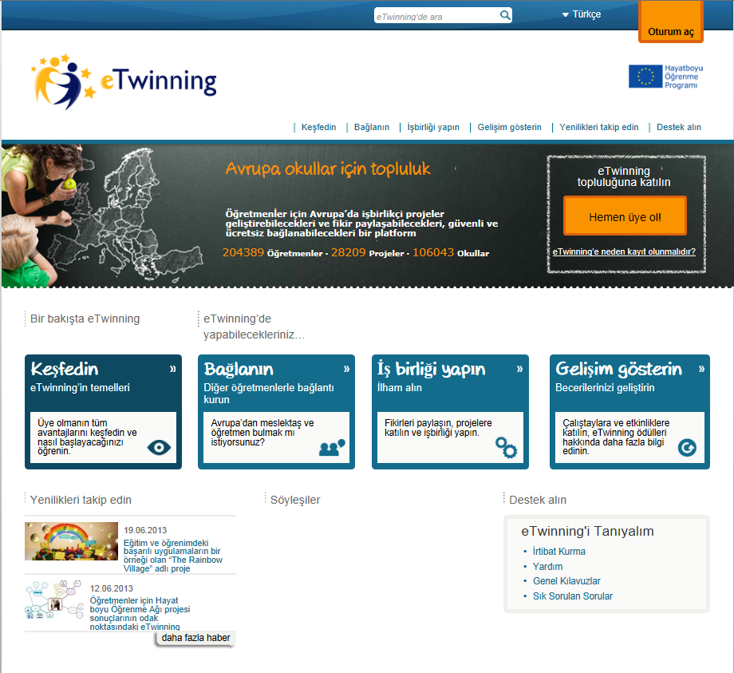
PORTAL (Herkese açık)
http://www.etwinning.net/
eTwinning projesi yapmanıza yardım eder.
Kişisel gelişiminizi destekler.
eTwinning nedir? Nasıl kayıt olunur?
Avrupa’daki öğretmenlerle bağlantı kurmanızı sağlar.

Slide 5
KAYIT OLMA
Destek alın bölümünden, eTwinning masaüstü ve twinspace kullanımı ile ilgili bilgi edinebilirsiniz.

Slide 6
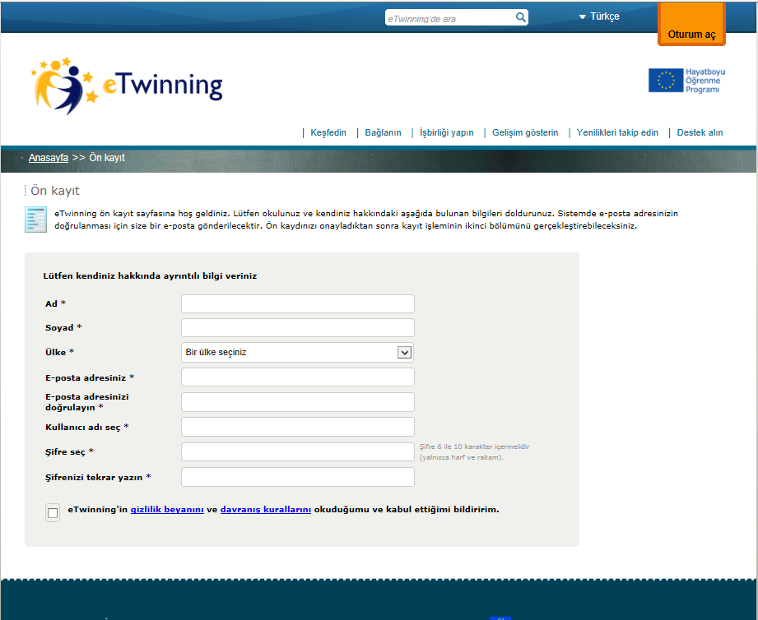

Slide 7
Sıkça kontrol ettiğiniz bir e-posta adresi yazın. İletişim için önemli!
Uygun bir kullanıcı adı seçin, çünkü daha sonra değiştiremezsiniz.
Şifreniz 6-10 karakter uzunluğunda, rakam ve harflerden oluşmalı..

Slide 8
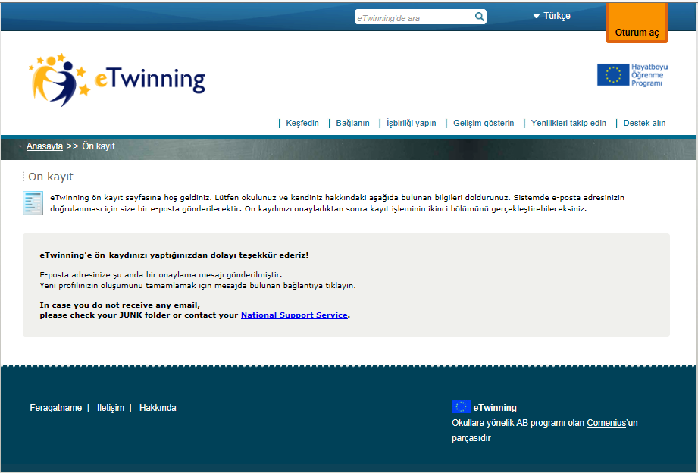
Bu ekran ön kayıt işleminin tamamlanarak, belirttiğiniz e-posta adresine ön kayıt onayının gönderildiğini gösterir.e-postayı açarak, kayıt işleminizi tamamlamanız gereklidir.

Slide 9
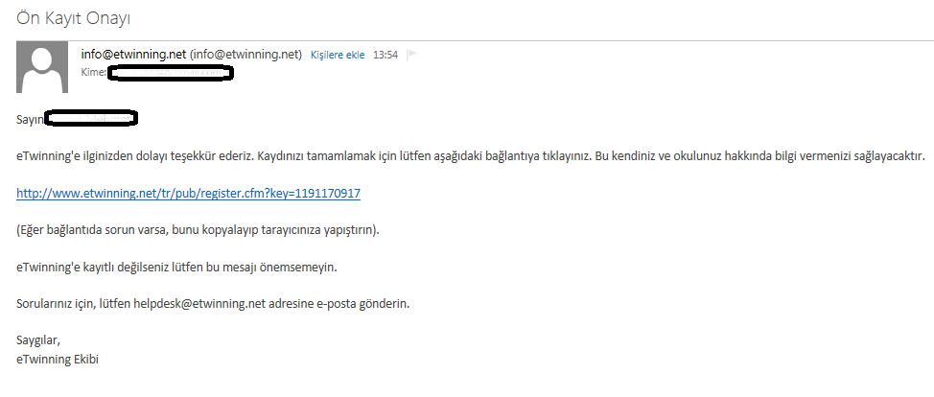
Linke tıklayın, açılan sayfadaki bilgileri girerek kayıt işleminizi tamamlayınız.

Slide 10
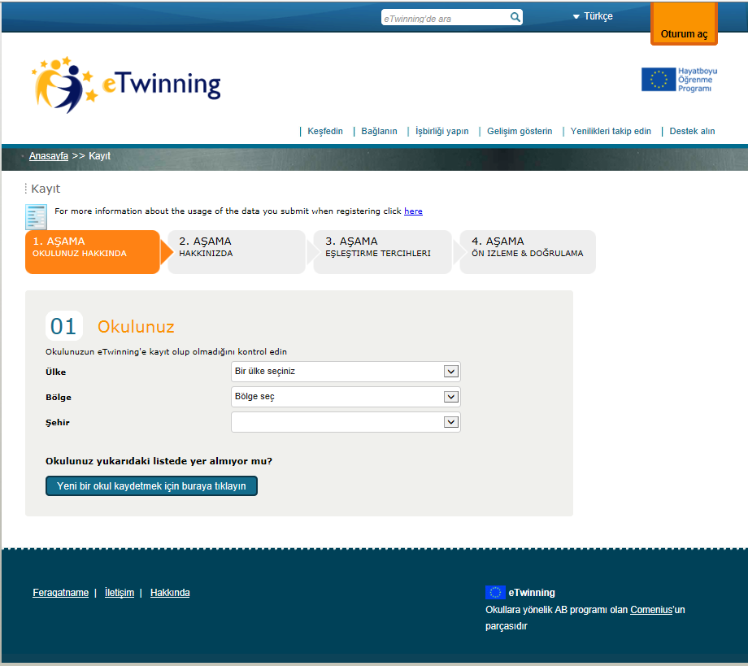
E-postadaki linke tıklayınca aşağıdaki ekran açılacak. Gerekli bilgileri girerek kayıt işleminizi tamamlayın.
Türkiye’yi seçelim.

Slide 11
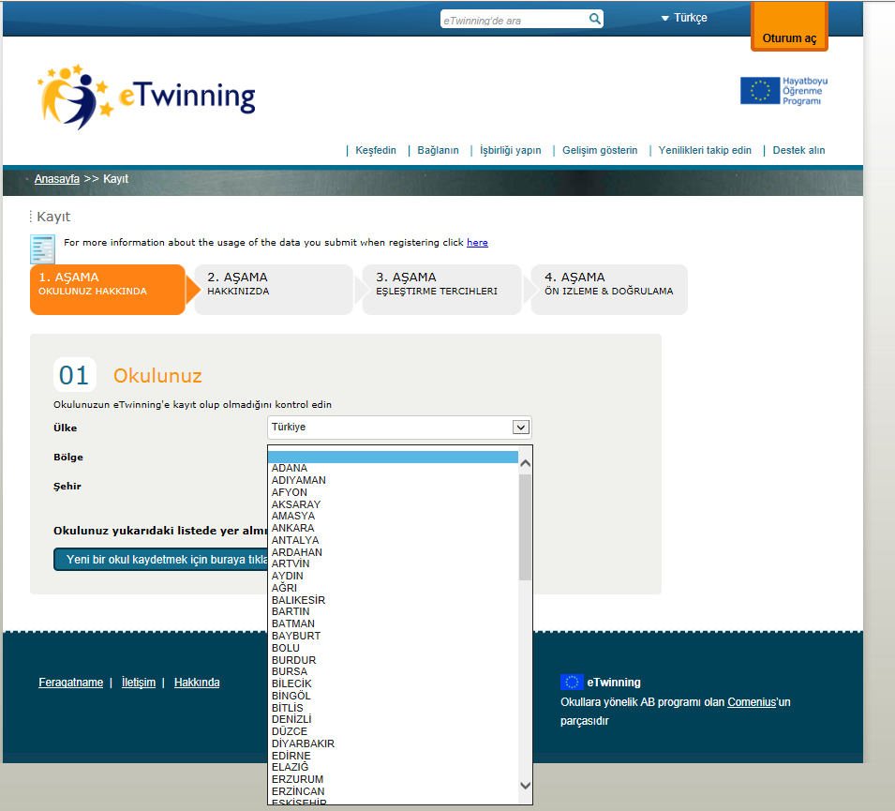
Bölge kısmında yaşadığımız şehri seçelim.

Slide 12
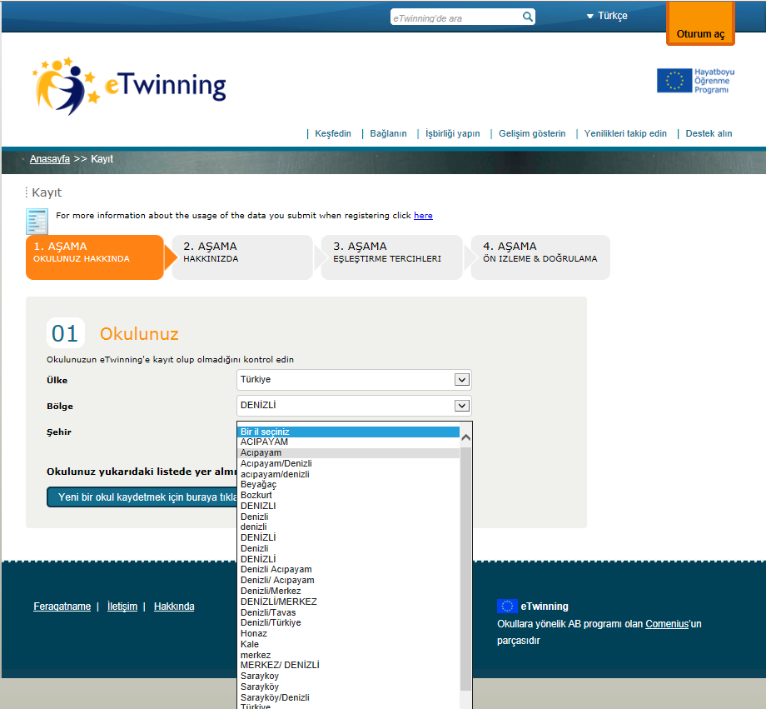
Şehir kısmında okulumuzun bulunduğu ilçeyi seçelim. Eğer okulumuz merkez ilçedeyse şehrin adını seçelim.

Slide 13
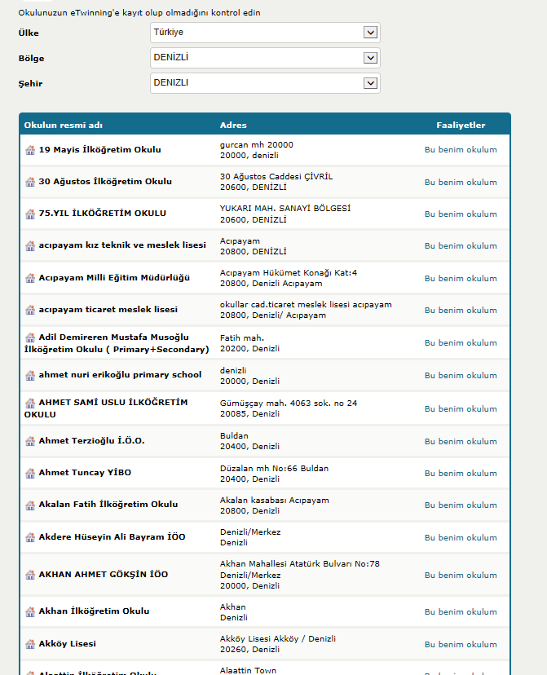
Açılan okul listesinden okulumuzu bularak, ‘Bu nemim okulum’ yazısına tıklayalım.

Slide 14
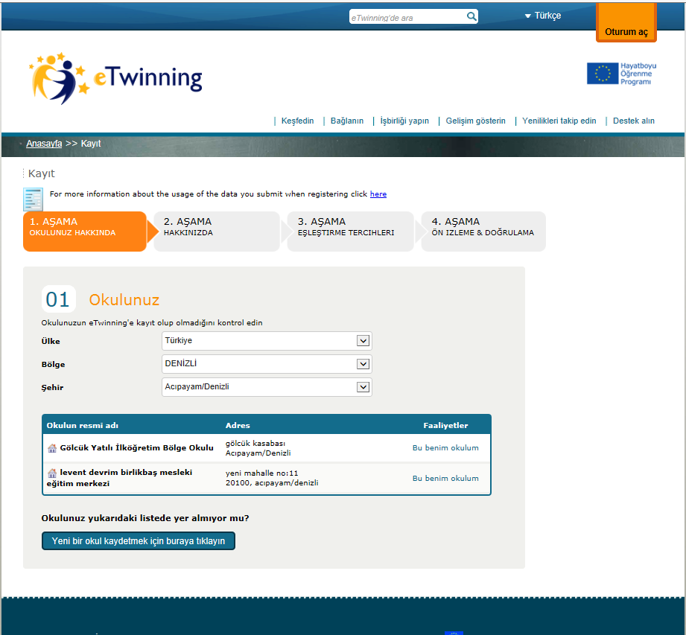
Eğer okulumuzu listelenen okullar arasında bulamazsak,
Bu butona tıklayarak okulunuzu ekleyebilirsiniz. Ama …

Slide 15
Bir çok kayıtta öğretmenlerimiz, okulları daha önce kayıt olan okullar listesinde olmasına rağmen, yeni okul eklemektedirler. Bu durum düzeltilmesi çok zor karışıklıklara yol açmaktadır. Lütfen okulunuzun listelenen okullar arasında olmadığından emin olduktan sonra yeni bir okul ekleyin.

Slide 16
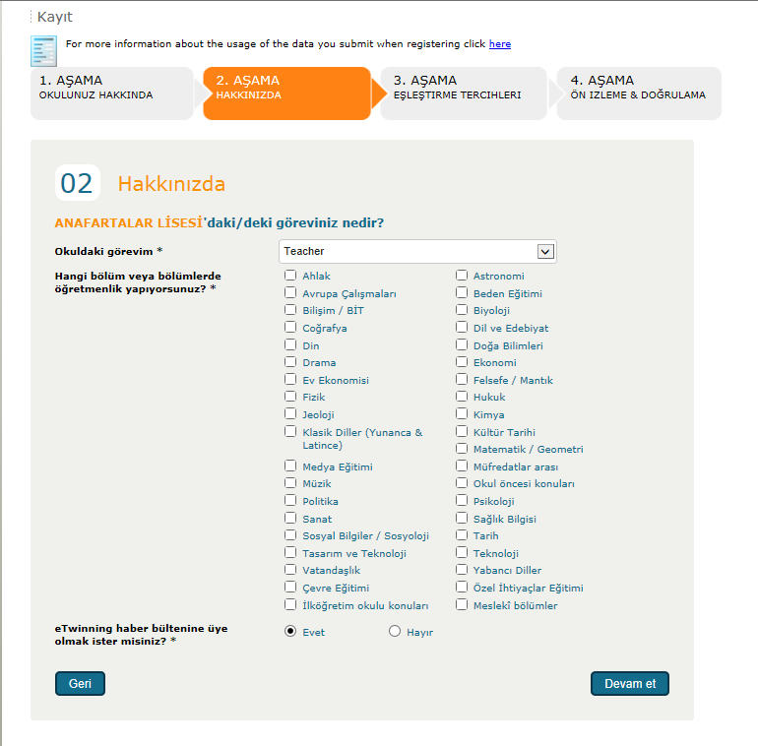
Branşınıza en uygun olan seçenekleri işaretleyiniz. Birden fazla işaretleyebilirsiniz.
‘Evet’i seçerseniz aylık olarak yayınlanan eTwinning bülteni e-posta adresinize gönderilir.

Slide 17
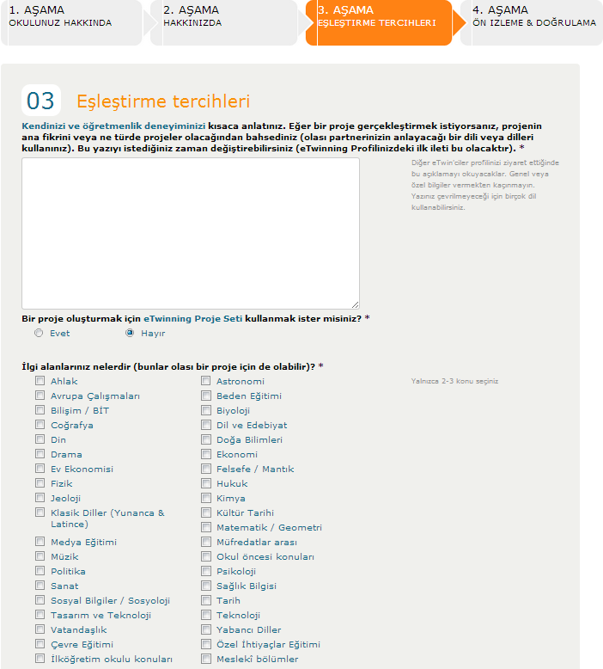
Bu bölümde vereceğiniz bilgiler son derece önemlidir. Proje fikrinizi ve kendinizi ne kadar iyi anlatırsanız ortak bulmanız o kadar kolay olur.
Proje setleri başarılı olmuş proje şablonlarıdır. İyi proje için proje seti kullanmanız önerilir.
Kendi branşınız ile ilgili konular dışında da konu seçebilirsiniz, ancak projeyi yürütme sürecinde, yapacağınız projenin öğretim programına uyumunu da göz önünde bulundurmalısınız.

Slide 18
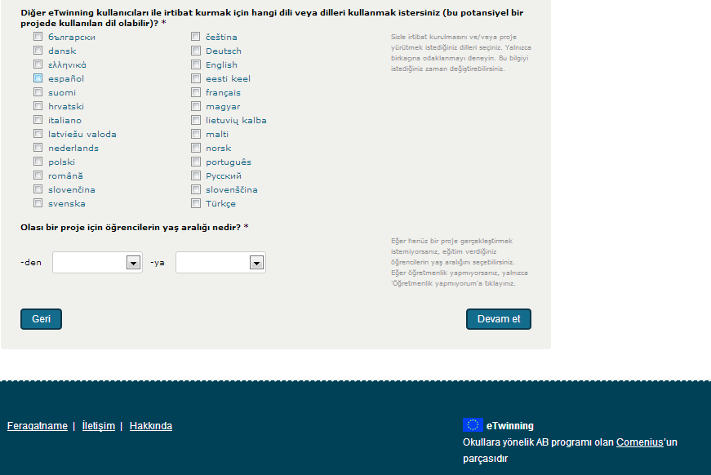
Proje ortaklarınızla iletişimde kullanabileceğiniz dilleri işaretleyiniz.
Yaş grubunu doğru belirtmeniz son derece önemlidir. Çünkü projelerin çoğu yakın yaş grubundaki öğrencilerle gerçekleştirilir..
Tüm adımları tamamladıktan sonra, teslim et butonuna basınız.
HOŞGELDİNİZ…

Slide 19
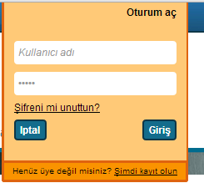
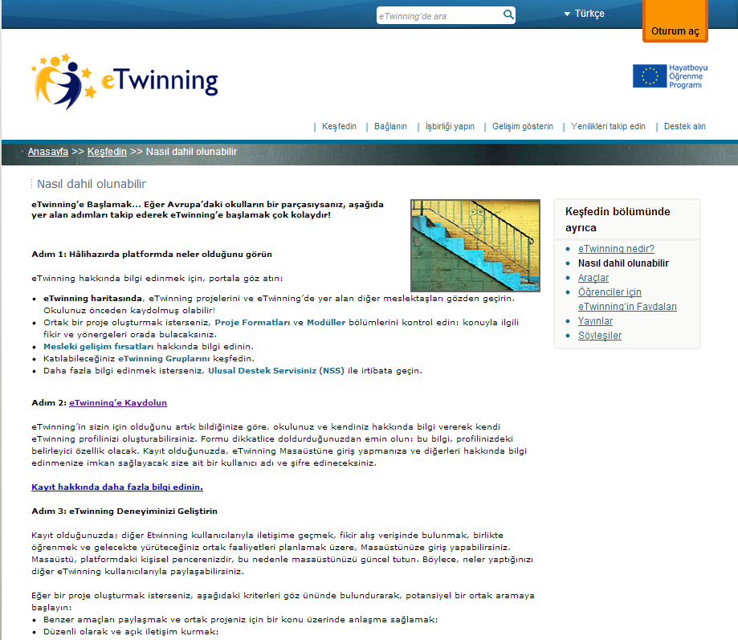
www.etwinning.net
Adresinden portala kullanıcı adı ve şifrenizle giriş yapabilirsiniz.

